Slide 1
Coopération entre communes à travers leur Opération de Développement Rural
Etat des lieux et perspectives
Cécile BRULARD
Cellule d’Analyse et de Prospective en matière de Ruralité
Gembloux Agro Bio Tech - ULiège
Séminaire « Vivre la ruralité : comment l’imaginer ? » organisé par le CESE Wallonie
9 juin 2023

Slide 2
Projet transcommunal : ça vous parle ?
Freins ?
Besoins en vue d’intensifier la transcommunalité via les ODR ?
Etude qualitative
Echanges organisés entre janvier et mars 2017
n = 21 communes en ODR (soit 26% des communes en ODR au 1er janvier 2017)
Mandataire en charge du PCDR, président CLDR, agent communal en charge du PCDR

Slide 3
Vision supracommunale
Projet transcommunal

Slide 4
Projet transcommunal : ça vous parle ?
Freins ?
Pistes en vue d’intensifier la transcommunalité via les ODR

Slide 5
« Quels intérêts la commune peut-elle avoir à porter ses projets de développement rural avec d’autres communes voisines ? » (n = 21 communes)

Slide 6
« Quels intérêts la commune peut-elle avoir à porter ses projets de développement rural avec d’autres communes voisines ? » (n = 21 communes)

Slide 7
« Quels intérêts la commune peut-elle avoir à porter ses projets de développement rural avec d’autres communes voisines ? » (n = 21 communes)

Slide 8
« Quels intérêts la commune peut-elle avoir à porter ses projets de développement rural avec d’autres communes voisines ? » (n = 21 communes)

Slide 9
« Quels sont les projets de développement rural vous semblant judicieux d’être portés à plusieurs communes ?» (n = 21 communes)

Slide 10
« Des projets du PCDR ont-ils déjà été menés en association avec d’autres communes ? »
(n=21)
« Projet transcommunal en cours de réflexion ? »
(n =21)
Voies lentes
Complexe sportif
Marché du terroir « tournant »
Voies lentes (piétonnes ou cyclopédestres)
Aménagements d’un site touristique (abords fluviaux)
Halle agricole
Atelier rural
Maison multi-service
Notes:
Projets transco = projets corporels pour lesquels le DR est intervenu –
un cofinancement SAR/DR/Infrasport/UREBA

Slide 11
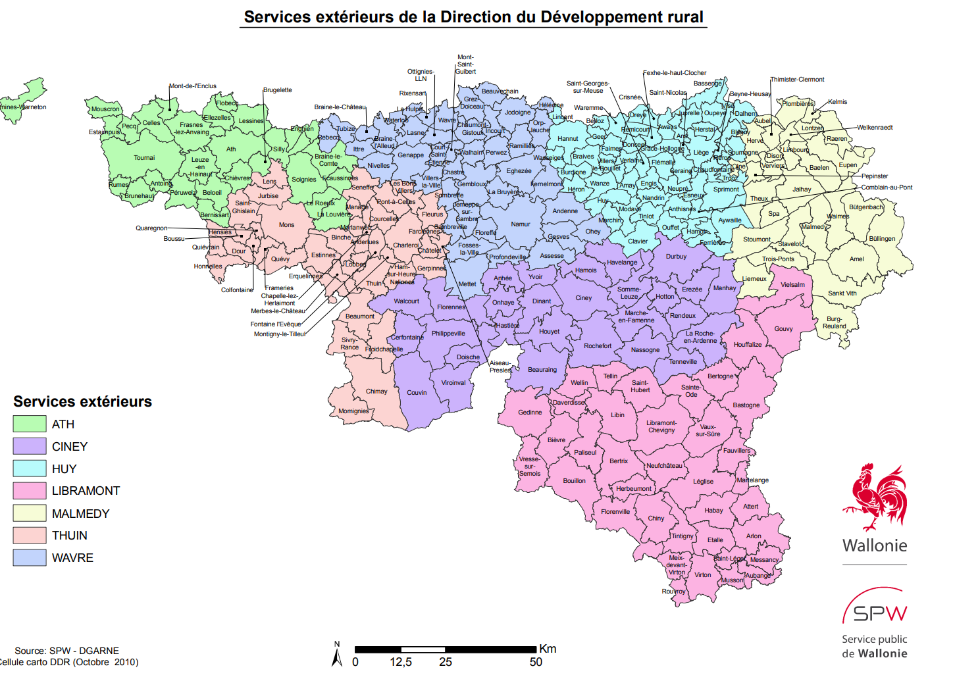
1 projet de liaison voies lentes
2 projets de liaison voies lentes
1 Complexe polyvalent
1 projet de liaison voies lentes
2 projets de liaison voies lentes
1 Complexe sportif et associatif
1 Maison Parc Naturel
Notes:
SE Huy (6 communes/17):
Beloz, Waremme – circuit voies lentes
Wasseiges, Hannut – circuit voies lentes
Clavier, Ouffet – hall polyvalent
Clavier : participe au VICIGAL
SE Ciney (8 communes/19) :
- Hastière, Onhaye : complexe
Beauraing, Houyet : voies lentes
Erezée, Manhay : voies lentes
Tennevelille, Houffalize : maison PNDO
SE Thuin (2 communes/8) :
- Dour, Frameries : piste cycable
SE Wavre (3 communes/16 ayant(eu) un PCDR valide depuis le 01/01/2015)
- Assesse, Gesves, Ohey : VICIGAL (+ Clavier + Huy)

Slide 12
Peu de projets (corporels) transcommunaux issus des ODR
Projet transcommunal : ça vous parle ?
Freins ?
Besoins en vue d’intensifier la transcommunalité via les ODR

Slide 13
D’autres priorités
Peu de projets (corporels) transcommunaux issus des ODR
Démarche ODR
14% : Autres projets à financer et capacités budgétaires limitées
24% : Pas de fiche-projet transco. dans le PCDR
19% : Détachement du territoire voisin
Notes:
D’autres projets sont jugés prioritaires – choix ont dû être faits compte tenu des possibilités budgétaires

Slide 14
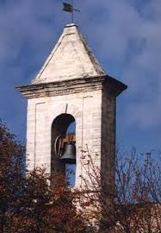
TEMOIGNAGE :
« Comment faire comprendre à la population que la commune investit dans une infrastructure implantée sur le territoire voisin alors que des travaux de voiries; par exemple, doivent être réalisés au sein de leur commune »
D’autres priorités
Peu de projets (corporels) transcommunaux issus des ODR
Démarche ODR
29% : nécessité PCDR valide, synchronisation difficile (temporalité), projet repris explicitement dans le PCDR
Cumul d’inertie
19% : Processus communal
Conditions (non nécessairement cumulées) :
Si (très) petites entités
Si participation structure(s) transommunale(s) existante(s)
Si conscience de cette possibilité et de l’intérêt de le faire
Si un agent transcommunal est mandaté

Slide 15
Craintes, préjugés
D’autres priorités
Peu de projets (corporels) transcommunaux issus des ODR
Démarche ODR
10% - Quid équité du partage
10% - Perte d’autonomie
10%- Risques de conflits
TEMOIGNAGE :
« les communes s’approprient les infrastructures implantées sur leur territoire »

Slide 16
71% : Affinités humaines indispensables
52% : Nécessité d’aboutir à un consensus: lieu d’implantation, budget, …
Ce n’est pas une habitude
Convention à établir, gestion à établir
Craintes, préjugés
D’autres priorités
Peu de projets (corporels) transcommunaux issus des ODR
Démarche ODR
Besoin de coopérer
TEMOIGNAGE :
« il faut que les politiques soient sur la même longueur d’onde, qu’ils travaillent ensemble vers un objectif commun, sans tirer la couverture sur soi »

Slide 17
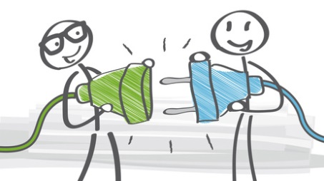
Projet transcommunal : ça vous parle ?
Freins ?
Besoins identifiés en vue d’intensifier la transcommunalité via les ODR
SENSIBILISER
INITIER
INFORMER, CADRER
ADAPTER

Slide 18
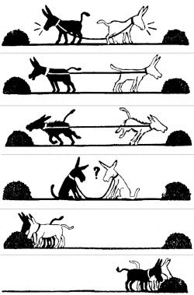
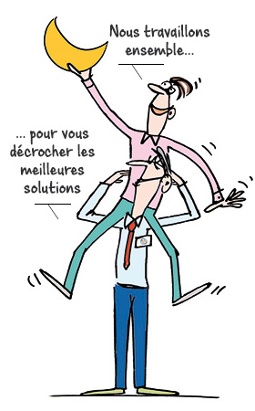
Besoins :
Intérêts à mutualiser les ressources
Discours rassurant
SENSIBILISER

Slide 19
Besoins :
« Qui peut initier le projet transcommunal ?
Mandataires
Organismes accompagnateurs
Dynamiques supracommunales (PN, GAL, …)
Citoyens
Initier la coopération → Qui?
Organiser l’initiation → Comment?
INITIER
Réunions inter-CLDR
Groupe de travail transcommunal
Valorisation systématique de diagnostics supracommunaux
Analyse issue du croisement entre PCDR voisins

Slide 20
Besoins :
Les acteurs communaux se posent des questions
Les mécanismes de répartition des coûts et bénéfices ne sont pas connus de tous : 29% disent ne pas en connaitre
INFORMER, CADRER
« Quelle instance de gestion adopteriez-vous préférentiellement pour gérer le projet transcommunal?

Slide 21
Besoins :
Souplesse administrative : adaptabilité selon les cas
ADAPTER

Slide 22
